Slide 1
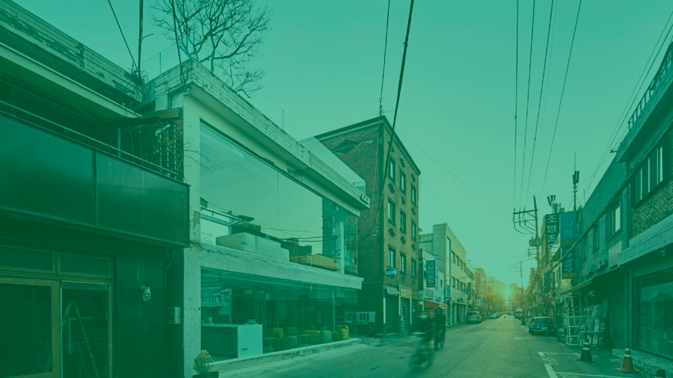
빅브레인 개업추천연구소
상반기 프로젝트 #1 - 실적발표
담당자 : 채경민 강호정 유영은 노재승
2023. 03. 20 플레이데이터_데이터분석 부트캠프 미니프로젝트 #1

Slide 2
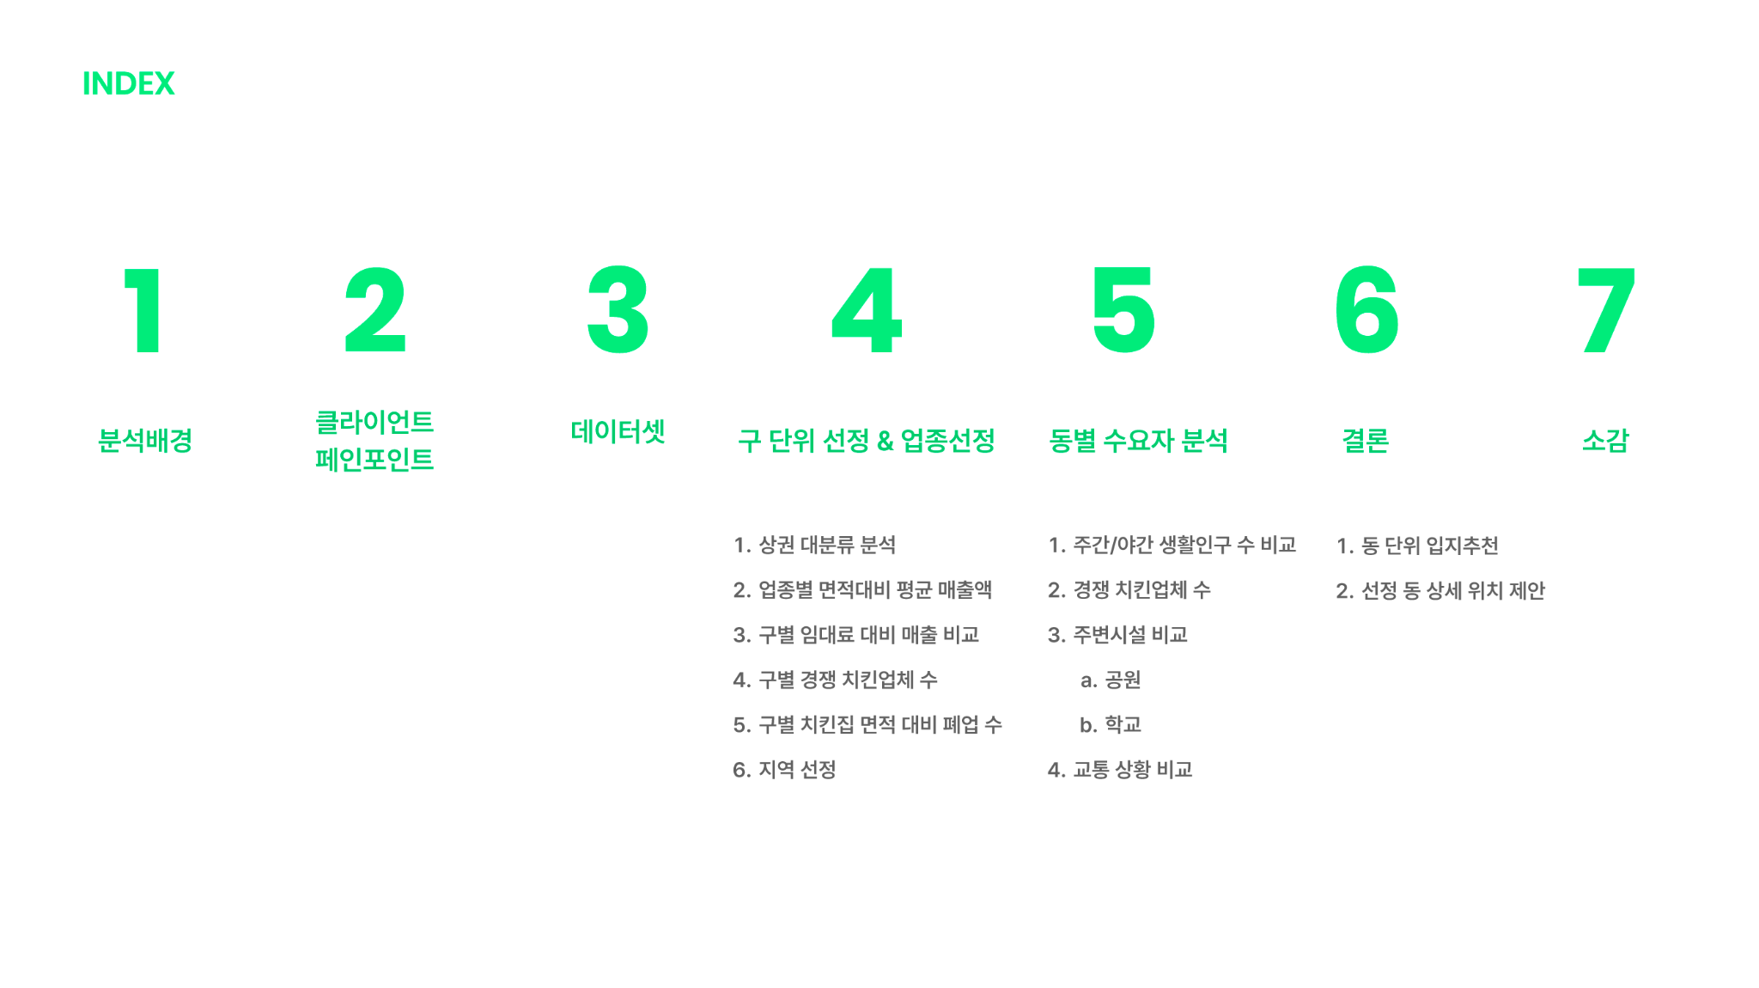
INDEX
Notes:
팀소개 , 분석배경 , 페르소나 , 데이터셋 소개 , 지역선정$업종선정 , 수요자 분석

Slide 3




빅브레인 개업추천연구소 조직도
소장
채경민
연구원
강호정
연구원
노재승
실장
유영은

Slide 4
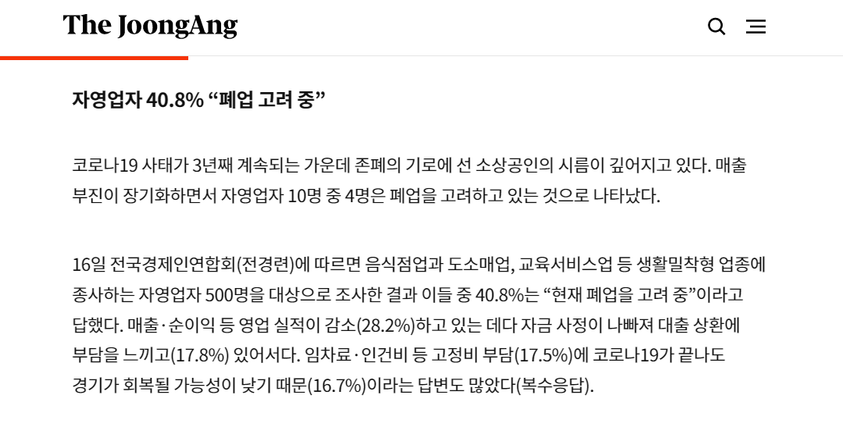
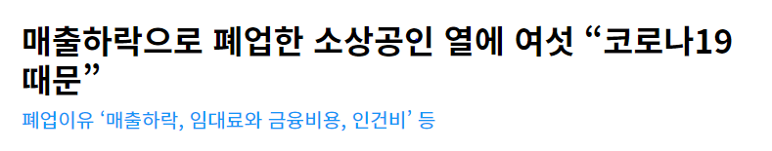
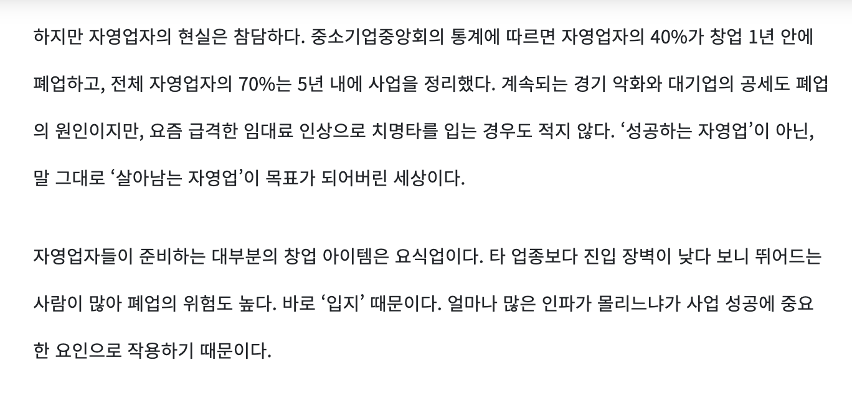
1. 분석배경
출처: 산업일보
출처 : 중앙일보
출처 : 대한민국 정책브리핑
빅브레인 개업추천연구소는 개업시 입지 선정에 어려움을 겪고 있는 자영업자를 돕기 위해
서울시 빅데이터 분석 결과를 기반으로 개업시 유리한 입지를 추천하고자 한다.
Notes:
혹시 시간이 된다면 핵심 부분에 밑줄 표시등 해주세요

Slide 5

2. 클라이언트 페인포인트
[고객] 이민수씨
남. 55세. 은행 퇴직 후 개업 준비중
Client Statement :
평생 은행업무만 보다가 장사를 하려니 어디에 차려야 안정적으로 손님이 많이 올 지 잘 모르겠어. 저 어디에 개업해야 할까요?
Client Goal :
서울시 내에서 10-15년 가량 안정적으로 꾸준히 수익이 날 수 있는 좋은 입지를 찾고 싶어요
Problem Situation :
정보가 없어 좋은 입지를 찾는 데에 어려움을 겪고 있다.

Slide 6
3. 사용 데이터셋
1. 상권 및 경쟁업체 분석
[정부 공공데이터 포털]
4. 주변 시설 분석
[정부 공공데이터 포털]
서울시 상권 데이터
4-1. 학교 : 전국유치원,초중고_주소_2022 / 전국대학주소_2022
4-2. 공원 : 전국도시공원정보표준데이터-20230317
2. 폐업률 분석
[정부 공공데이터 포털]
5. 교통 인프라 분석
[정부 공공데이터 포털]
서울시 일반음식점 인허가 정보
전국 버스 정류장 위치정보 / 도시철도역사정보
3. 생활인구 현황 분석
[서울 열린데이터 광장]
6. 상권별 매출, 임대료 분석
행정동 단위 서울 생활인구(내국인)
영세자영업_규모별_면적(평당)_매출액
영세자영업_규모별_면적(평당)_임대료
2021년 서울형 통상임대료 조사 및 분석 용역-서울시
Notes:
제 생각에는 분석에 사용한 데이터셋 여러개를 간단하게라도 모두 소개하는 페이지로 만들었으면 좋겠습니다 .

Slide 7
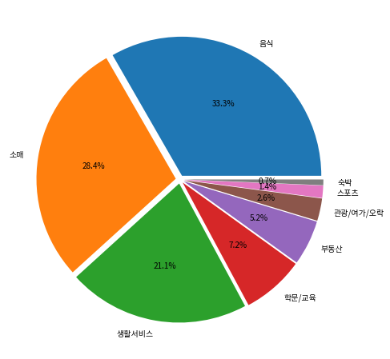

4. 구 단위 지역 선정 & 업종 선정
4-1. 상권 대분류 분석 - [서울 상권 정보 데이터]
[과정]
상권 업종 대분류명만 추출하여 value_counts
대분류 상권분포 파이차트 시각화
상권 대분류에서 [음식]이
다른 업종보다 월등하게 많은 것을 볼 수 있다.
Notes:
먼저 자영업 업종데이터를 보겠습니다. 각 업종별 대분류 표를 확인해보아 음식이 가장 많은 비율을 차지하고 있음을 확인해 볼 수 있습니다. 이를 통해 저희는 민수씨가 외식업을 추천하고자 합니다.

Slide 8
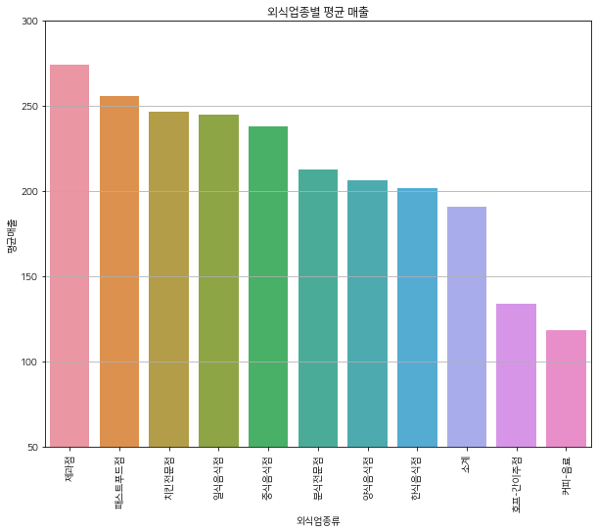
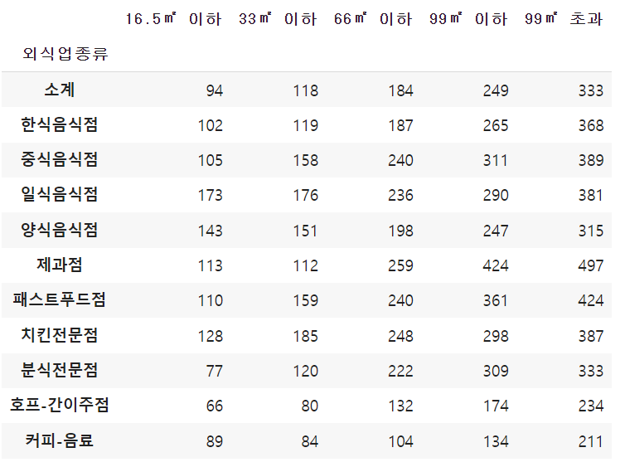
4. 구 단위 지역 선정 & 업종 선정
4-2. 업종별 평균 매출 분석 - [서울 상권 정보 데이터]
[과정]
1. 위 데이터에 규모별 상가 수를 곱하여 평균 매출액을 구한다.
[영세자 영업 + 규모별 + 면적(평당) + 매출액]
2. 업종별 평균 매출을 시각화
제과점, 패스트푸드점, 치킨전문점 순으로
평균 매출액이 가장 높다.
Notes:
그럼 외식업 중 어떤 음식점을 차리는 것이 좋을까요? 저희는 대표 외식업종별 평균 매출을 알아보고자 합니다.
가져온 상가 규모별 음식점 매출데이터에 상가 수를 곱하여 업종별 평균 매출액을 bar그래프로 시각화 해보았습니다. 이를 통해 제과점, 패스트푸드점, 치킨전문점 순으로 평균 매출이 높다는 것을 알 수 있었습니다.
이 중 저희는 민수씨에게 치킨집을 하자고 제안해 봅니다. 그 이유는 [다음슬라이드]

Slide 9
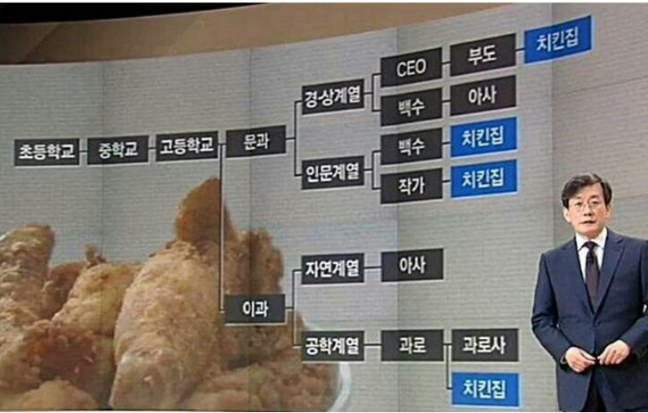
어디로가든 치킨집 짤 크게 하나 빵
치킨집을 해야하는 또 다른 이유
모두? 언젠가는 치킨집을 한다~~
Notes:
모든 회사원의 종착지는 치킨집이기 때문입니다!

Slide 10
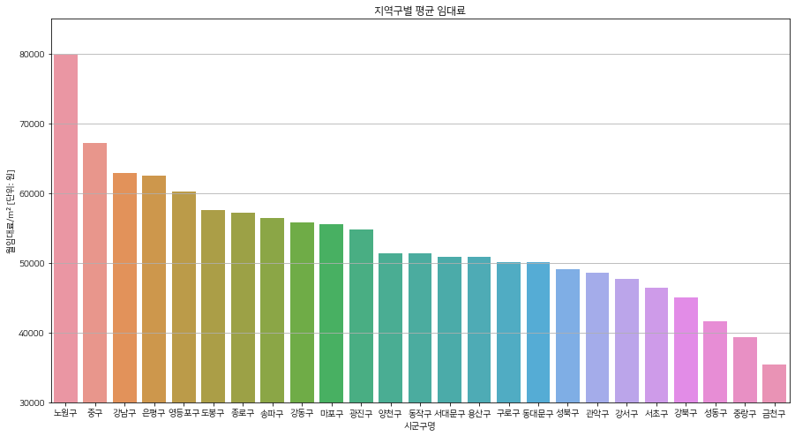
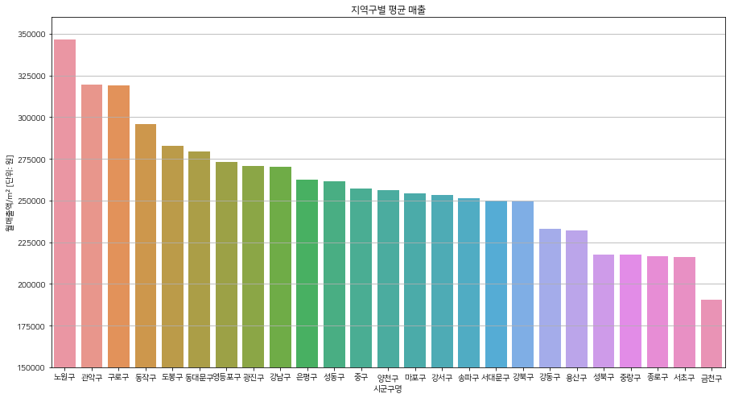
4. 구 단위 지역 선정 & 업종 선정
4-3. 구별 임대료 대비 매출 분석 - [임대료 데이터 + 매출액 데이터]
[과정]
상권별 데이터에 속하는 행정구 찾기
행정구별로 데이터 통합하여 평균 임대료를 산출 한다.
매출액 데이터도 위 과정을 반복
금천구, 중랑구, 성동구 등의 주요 상권이
평균 임대료가 저렴하며,
노원구, 관악구, 구로구 등의 주요 상권이
평균 매출이 높은 것을 볼 수 있다.
영세자영업_규모별_면적(평당)_매출액 / 영세자영업_규모별_면적(평당)_임대료
Notes:
다음으로 서울에서 치킨집을 차리기에 최적의 입지를 찾아 보겟습니다. 먼저 지역구별 평균 임대료 및 매출액을 알아 보겠습니다. 먼저 주요 상권별 임대료, 매출액 데이터를 가져와 구 단위로 집계하여 구별 평균치를 구해보고 시각화를 해보았습니다. 이를 통해 평균임대료가 낮은 구와 평균매출액이 높은 구를 찾아보았습니다.

Slide 11
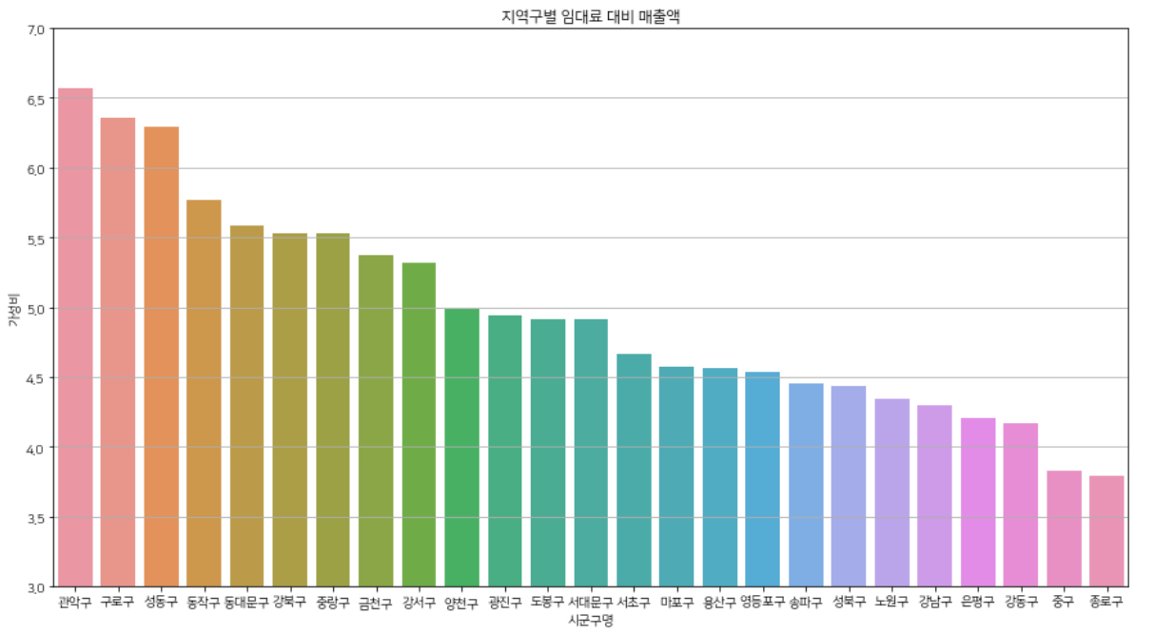
4. 구 단위 지역 선정 & 업종 선정
4-3. 구별 임대료 대비 매출 분석 - [임대료 데이터 + 매출액 데이터]
[과정]
위 매출액 데이터와 임대료 데이터를 행정구 별로 나눈다.
지역별로 임대료 대비 매출이 높은 가성비 좋은 지역구를 찾는다.
관악구, 구로구, 성동구 순으로 비교적 임대료가 저렴한 것에 비해 매출액이 높다.
이는 입지의 가성비가
뛰어나다고 볼 수 있다.
영세자영업_규모별_면적(평당)_매출액 / 영세자영업_규모별_면적(평당)_임대료
Notes:
위 데이터에서 나온 구별 임대료 대비 매출액을 시각화 하여 관악구, 구로구, 성동구순으로 입지의 가성비가 좋다는 것을 알아 내었습니다

Slide 12
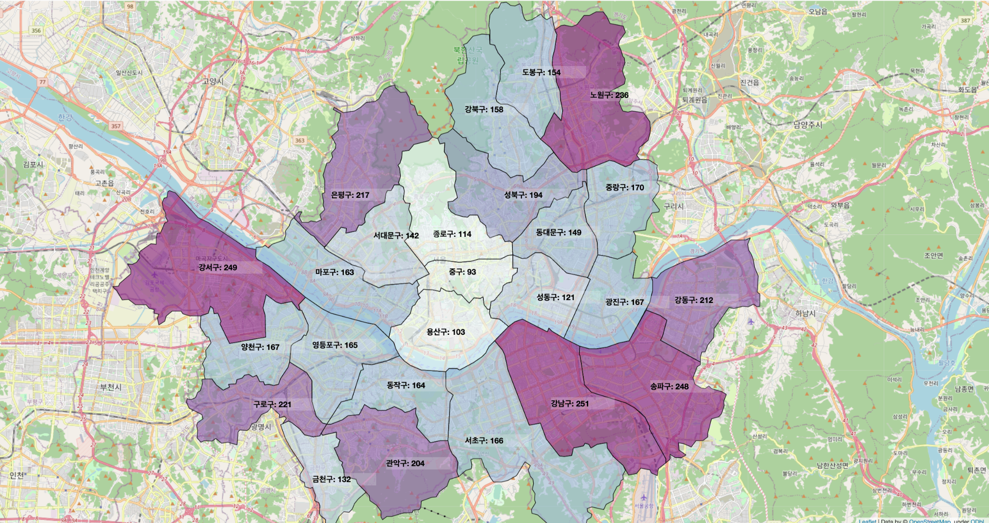
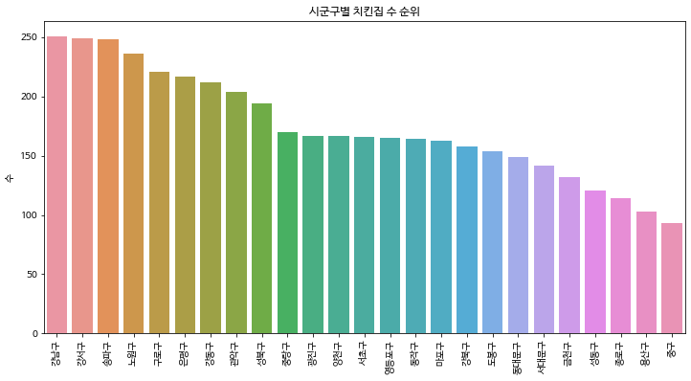
4. 구 단위 지역 선정 & 업종 선정
4-4. 구별 경쟁 치킨업체 수 분석[서울 상권 정보 데이터]]
[과정]
데이터에서 소분류 [후라이드/치킨] 추출
구별 집계
서울시 구 단위 단계구분도, 막대그래프 시각화
구별 경쟁업체 수 순위를 집계한 다음
최종적으로 ‘구'를 선정하기 위한 요소로 반영
Notes:
다음으로 치킨집의 수를 구별집계하여 치킨집 과밀집지역을 알아보겠습니다. 각 구별 치킨집의 갯수를 바그래프와 folium을 통해 지도 시각화를 하였습니다.
치킨집의 수가 많은 구로는 강남,강서,송파구 순으로 많았습니다.

Slide 13
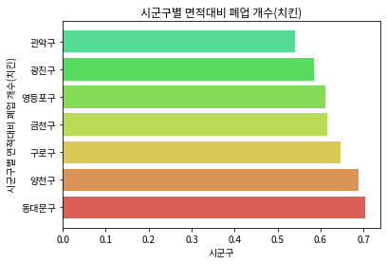
4. 구 단위 지역 선정 & 업종 선정
4-5. 구별 치킨집 면적대비 폐업 수 분석 [서울시 일반 음식점 인허가 정보]]
[과정]
지번주소 split으로 행정동 분류
폐업일자가 2023년, 상세영업상태명이 폐업, 업태상태명이 치킨인 데이터 추출
각 시군구별 면적을 조사하여 시리즈로 만든다.
시군구별 (폐업한 상권 / 면적) 시군구, 면적별 폐업 개수를 확인
면적 대비 동대문구가 가장 많이 망했으며 양천구 , 구로구 등도 그 뒤를 따른다
Notes:
다음으로 구별 폐업률을 알아보겠습니다. 민수씨는 10-15년가량 안정적인 수익을 원하기에 폐업률이 높은 지역은 피하도록 하겠습니다. 면적대비 순으로 동대문,양천구,구로구가 폐업률이 높아
피해야할 구로 보입니다.

Slide 14
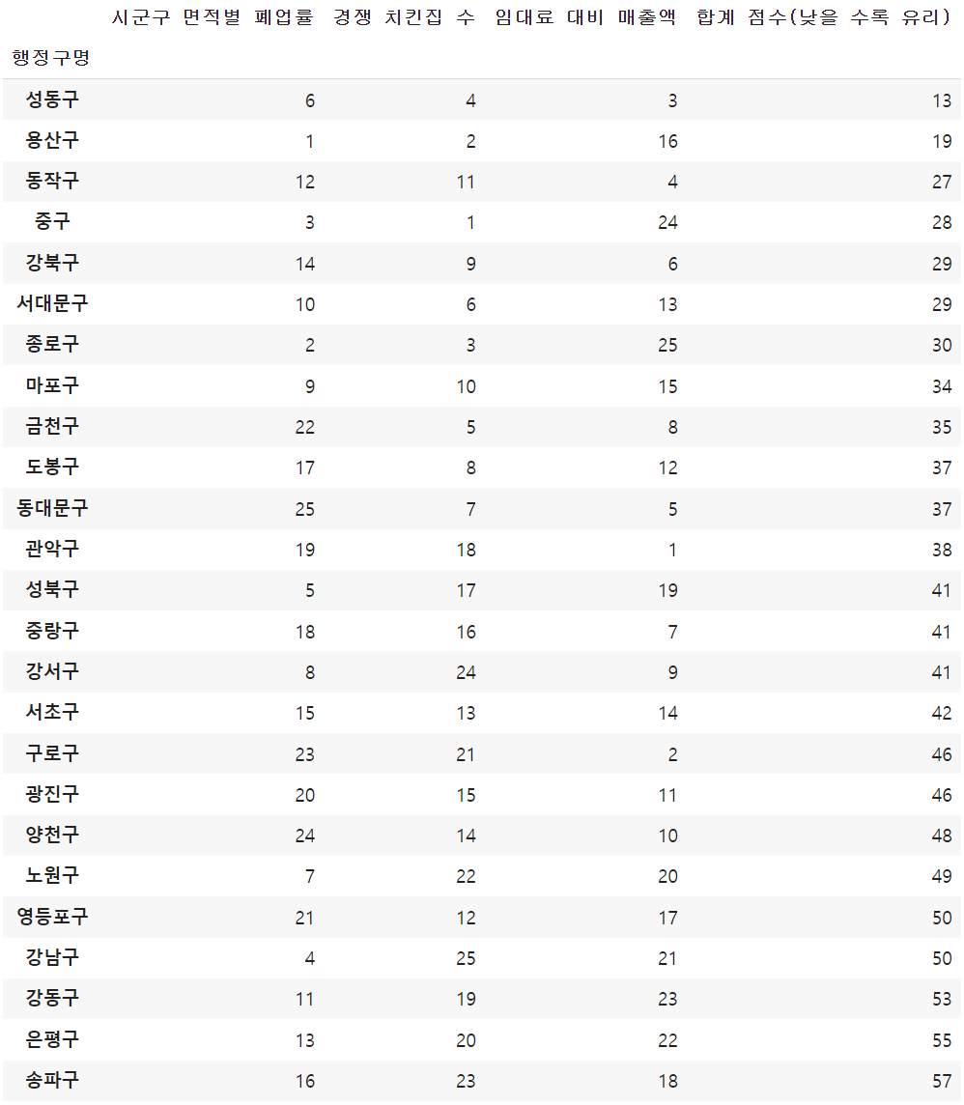
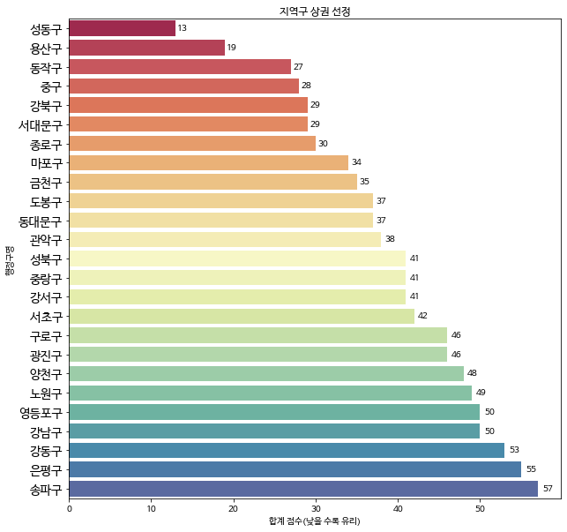
4. 구 단위 지역 선정 & 업종 선정
4-6. 행정구 최종 선정
지표1: (시군구 면적별 폐업률)
지표 2: (경쟁 치킨집 수)
지표 3: (임대료 대비 매출액)
각 지표별 순위를 산정하여
합계점수를 추출해 개업에 가장 유리한 ‘구'를 찾는다.
점수가 낮을수록 입지 조건이 좋은 것!
성동구에
치킨집을 차리자!
Notes:
그럼 위의 지표를 통해 행정구를 선정해보겠습니다. 폐업률 , 경쟁 치킨집, 가성비 지표를 각각 구별 등수를 합하여 합계 등수를 구해보았고 이를 시각화 해보았습니다.
바그래프를 통해 저희는 성동구,용산구,동작구 순으로 입지요건이 가장 좋다는 것을 알아내었습니다. 최악의 입지지역은 송파구로 나오는군요. 저희는 민수씨에게 압도적으로 등수가 높은 성동구를 추천하겠습니다.

Slide 15
2. 수요자 분석을 통한 동 단위 입지 추천
주간/ 야간
생활인구 수 비교
주변시설 비교
(공원,학교)
교통 상황 비교
(버스 지하철)
+
+
+
경쟁 치킨업체 수 비교
수요자 분석을 통해 4가지 지표를 추출하고 이를 통합해 세부 입지를 추천한다
Notes:
그럼 성동구에 대해 자세히 파악해보도록 하겠습니다. 저희는 성동구의 생활인구, 경쟁업체, 주변시설, 교통상황을 알아보고 최적세부입지를 도출 해보겠습니다.

Slide 16
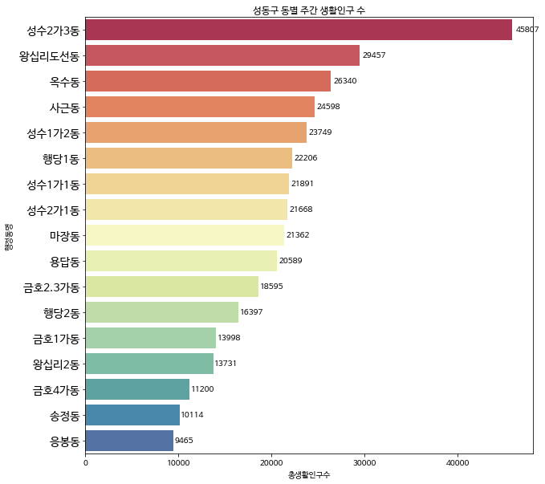
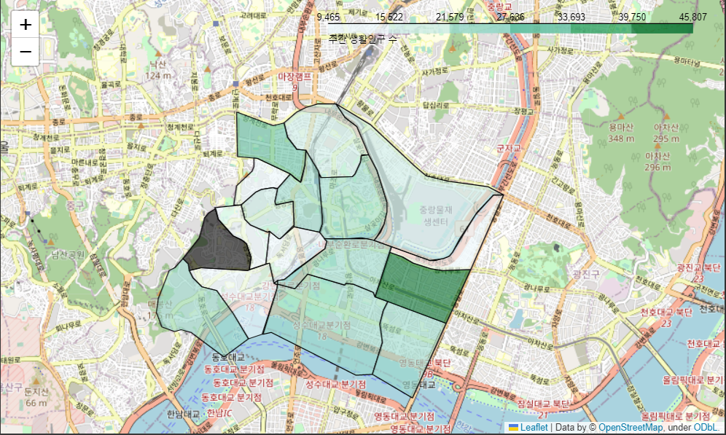
5. 동별 수요자 분석
5-1. 행정동 단위 서울 생활인구(내국인)
[과정]
서울 생활인구 데이터를 주간(오전 6시부터 오후 6시까지) 시간대로 분리한다.
성동구로 필터링하고 동별 평균 값을 계산한다.
지역별로 주간 생활인구가 많은 곳을 찾는다.
Notes:
주간 생활인구는 성수2가3동 약 평균이 4만 5천명으로 가장 많았고, 뒤를 이어 왕십리 도선동과 옥수동이 각각 2,3위로 약 3만명에 정도 되었습니다.

Slide 17
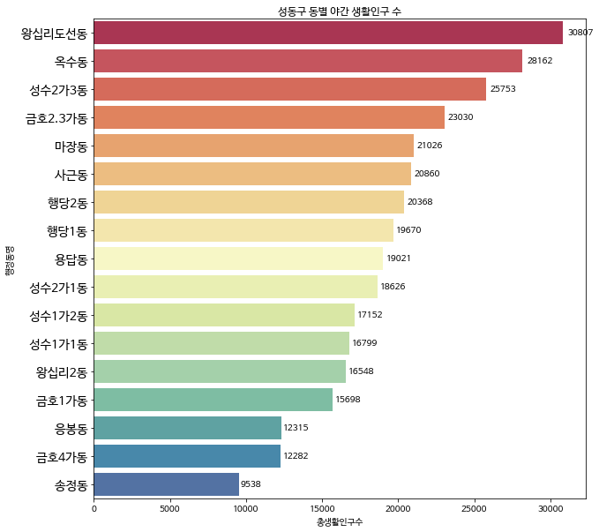
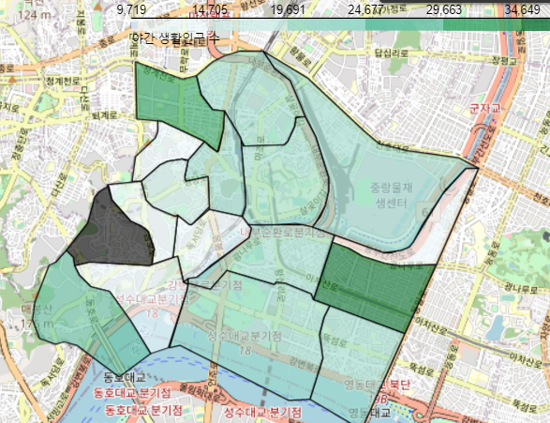
5. 동별 수요자 분석
5-1. 행정동 단위 서울 생활인구(내국인)
[과정]
서울 생활인구 데이터를 야간(오후 6시부터 오전 6시까지) 시간대로 분리한다.
성동구로 필터링하고 동별 평균 값을 계산한다.
지역별로 야간 생활인구가 많은 곳을 찾는다.
Notes:
야간 생활인구는 왕십리도선동, 옥수동, 성수2가3동 순이었고, 이 세 지역은 평균적으로 약 2만 5천명이 넘는 수치를 보였습니다.

Slide 18
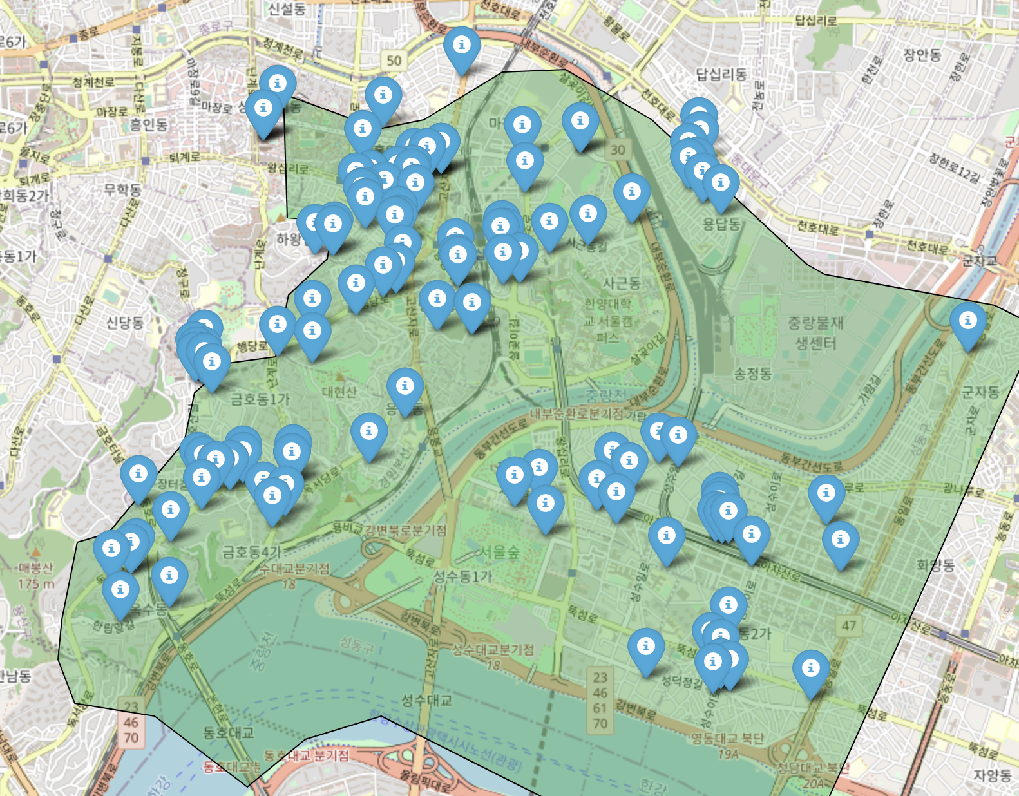
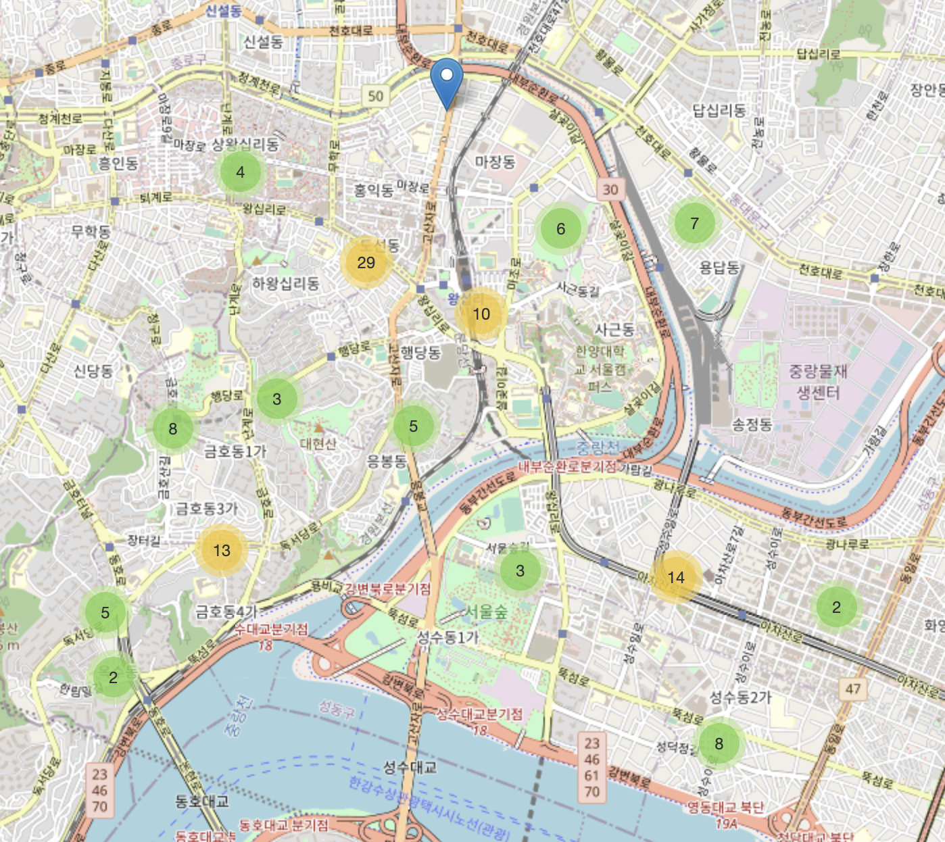
5. 동별 수요자 분석
5-2. 경쟁 치킨 업체 수[서울 상권 정보 데이터]
[과정]
1-3에서 사용했던 치킨집 구별 시각화 데이터를 동 단위로 재 집계한다.
동 단위는 점도표가 밀집 현황을 한눈에 보기 더 좋아, 클러스터링 없이 점으로만 지도를 시각화하였다.
동별 집계 결과 순위를 한눈에 보기 위해 바그래프를 사용했다.
5-2-1. 지도 시각화로 밀도 확인
클러스터도 하긴 했다~
Notes:
성동구 안에 경쟁치킨집의 분포를 찾아보겠습니다. 각 치킨집의 주소를 좌표로 변환하여 folium marker를 이용해 지도시각화해보았습니다.

Slide 19
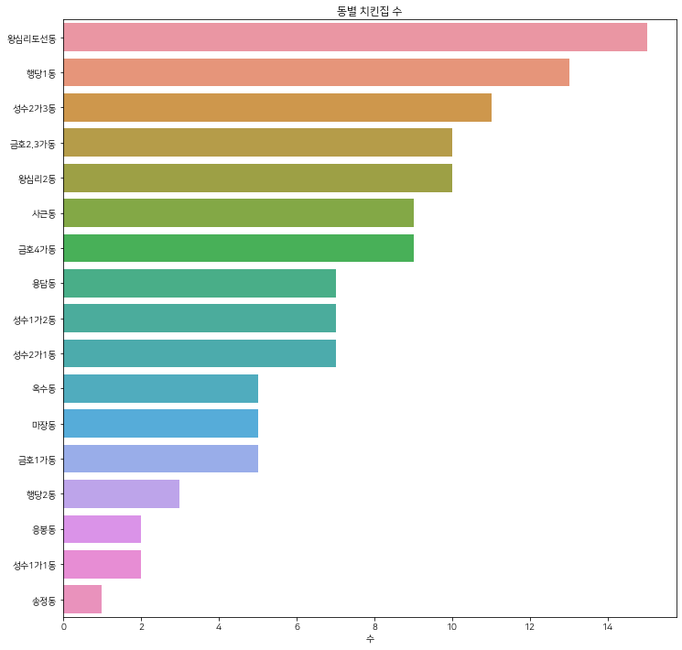
5. 동별 수요자 분석
5-2. 경쟁 치킨 업체 수[서울 상권 정보 데이터]
5-2-1. 바그래프로 순위 집계 결과 시각화
[과정]
1-3에서 사용했던 치킨집 구별 시각화 데이터를 동단위로 재 집계한다.
동 단위는 점도표가 밀집 현황을 한눈에 보기 더 좋아, 클러스터링 없이 점으로만 지도를 시각화하였다.
동별 집계 결과 순위를 한눈에 보기 위해 바그래프를 사용했다.
동별 경쟁 업체 수 순위를 집계한 다음
최종적으로 ‘동'의 입지를 선정하기 위한 요소로 반영한다.

Slide 20
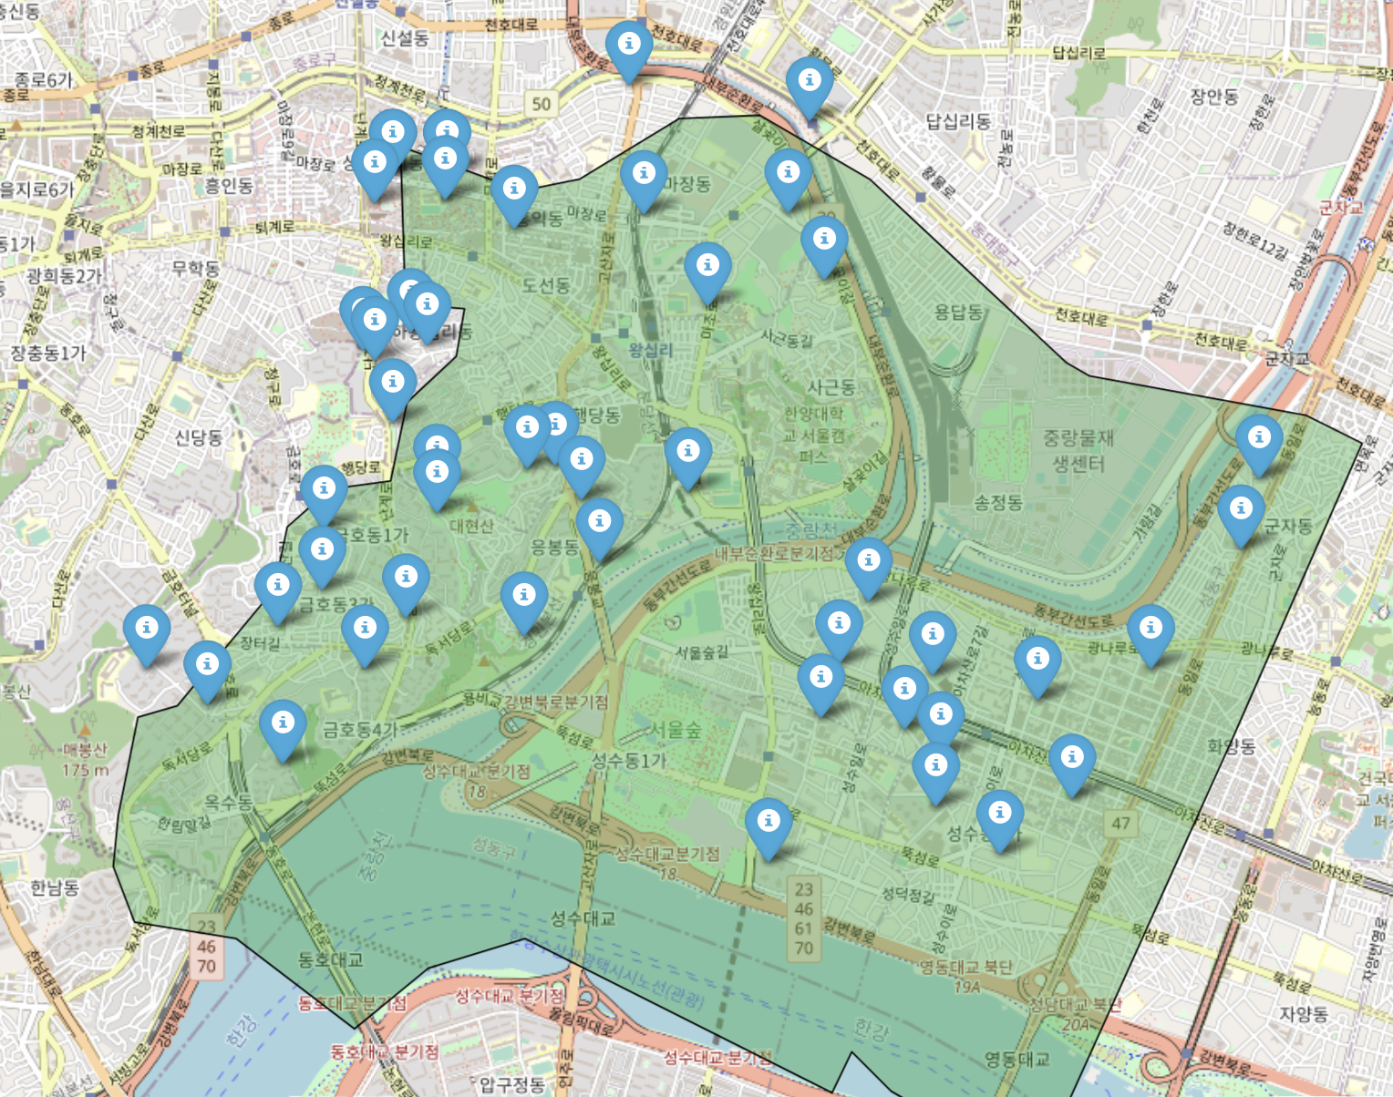
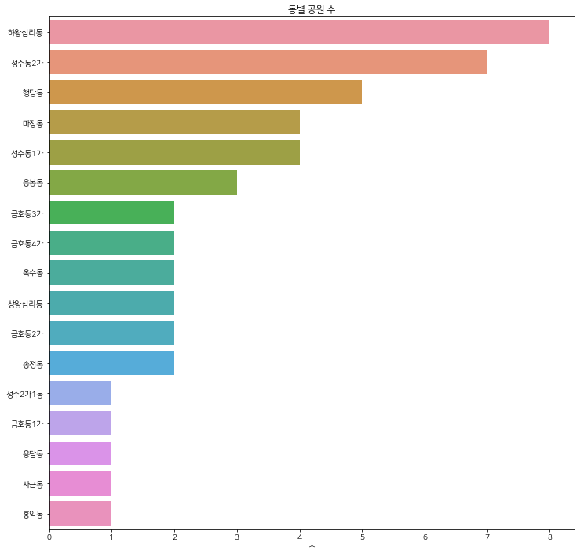
Bargraph, folium.Marker
5. 동별 수요자 분석
5-3-1. 주변 시설 분포[전국 도시공원 정보 표준 데이터]
[과정]
서울 성동구 데이터만 남긴다.
동별로 value_counts 해서 집계
위경도 좌표를 폴리옴 마커를 활용해 지도에 표시
하왕십리동, 성수동2가 2동, 행당동, 마장동, 성수동 1가 순으로 공원이 많다.
Notes:
다음으로 공원시설 데이터를 확인 해보겠습니다. 행정동별 공원 수를 bar 그래프로 나타내었고 실제 좌표들을 폴리움마커를 이용해 표시해 보았습니다

Slide 21
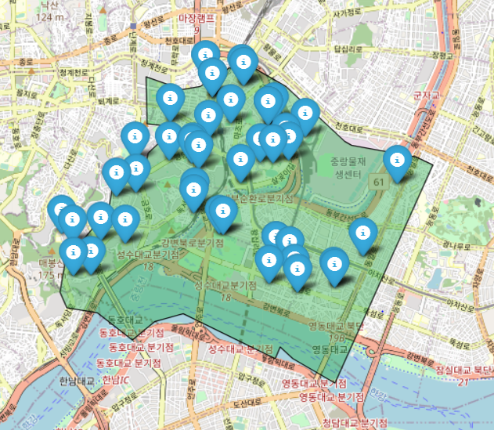
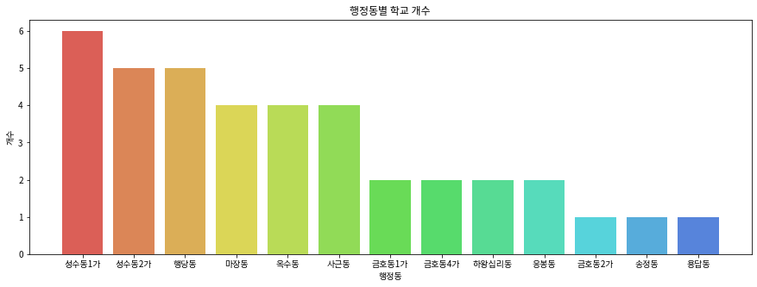
5. 동별 수요자 분석
5-3-2. 주변 시설 분포 [전국유치원,초중고_주소/전국대학주소]
[과정]
도로명 주소에서 성동구만 추출한 뒤 행정동만 추출
성동구 대학교 데이터 프레임 형성
초중고 데이터 + 대학교 데이터 merge
지도 점도표 및 바그래프 시각화
성수동 1가, 성수동 2가, 행당동에
학교가 가장 많다.
Notes:
다음으로 주변시설 분포를 알아보겠습니다. 유치원,초중고데이터를 가져와 마찬가지로 folium marker로 표시했습니다

Slide 22
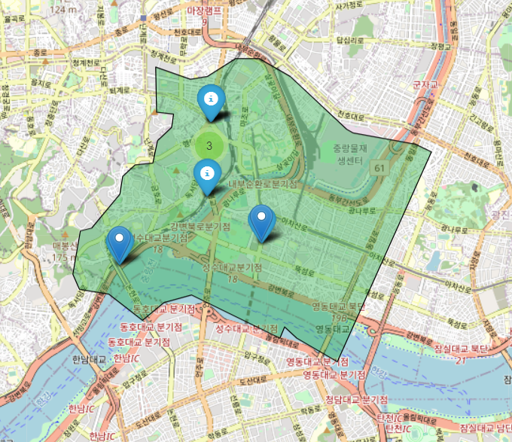
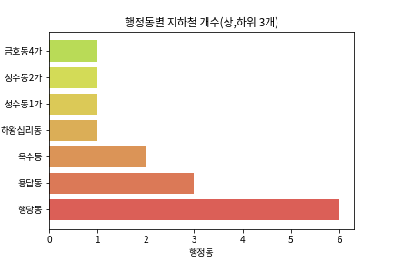
5. 동별 수요자 분석
5-4. 교통 상황 [전국지하철 위치정보 데이터]
[과정]
서울만 추출
도로명에서 행정동 , 시도군구 추출
시도군구에서 성동구만 필터
위경도를 통한 지도 시각화
행정동별 지하철 개수 막대 시각화
행당동, 용답동에 지하철역이 가장 많으며 성수동은 가장 적다.
Notes:
다음으로 성동구의 교통상황을 알아보겠습니다.

Slide 23
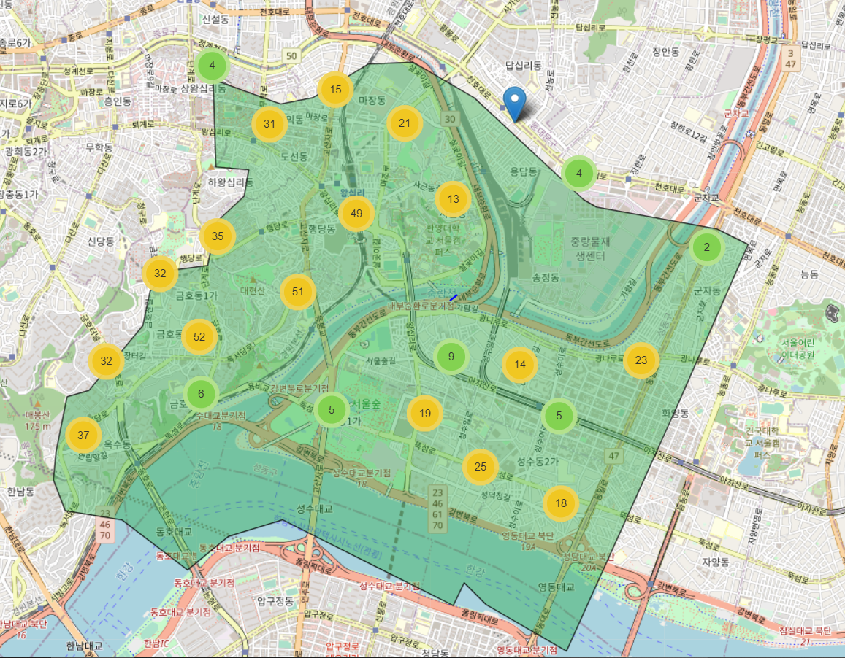
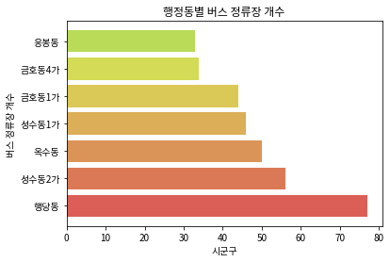
5. 동별 수요자 분석
5-4. 교통 상황 [전국버스정류장 위치정보 데이터]
[과정]
위경도를 주소로 변환
도로명에서 행정동 , 시도군구 추출
시도군구에서 성동구만 필터
위경도를 통한 점도표 지도 시각화
행당동, 성수동에 버스 정류장이 가장 많다.

Slide 24
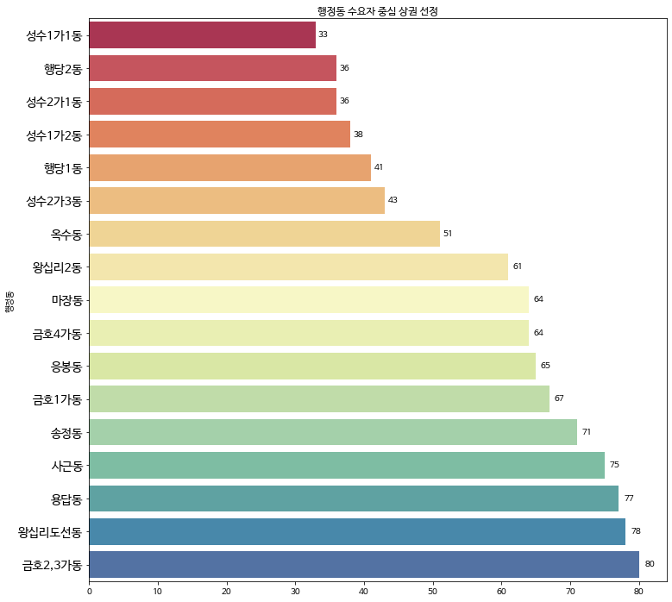
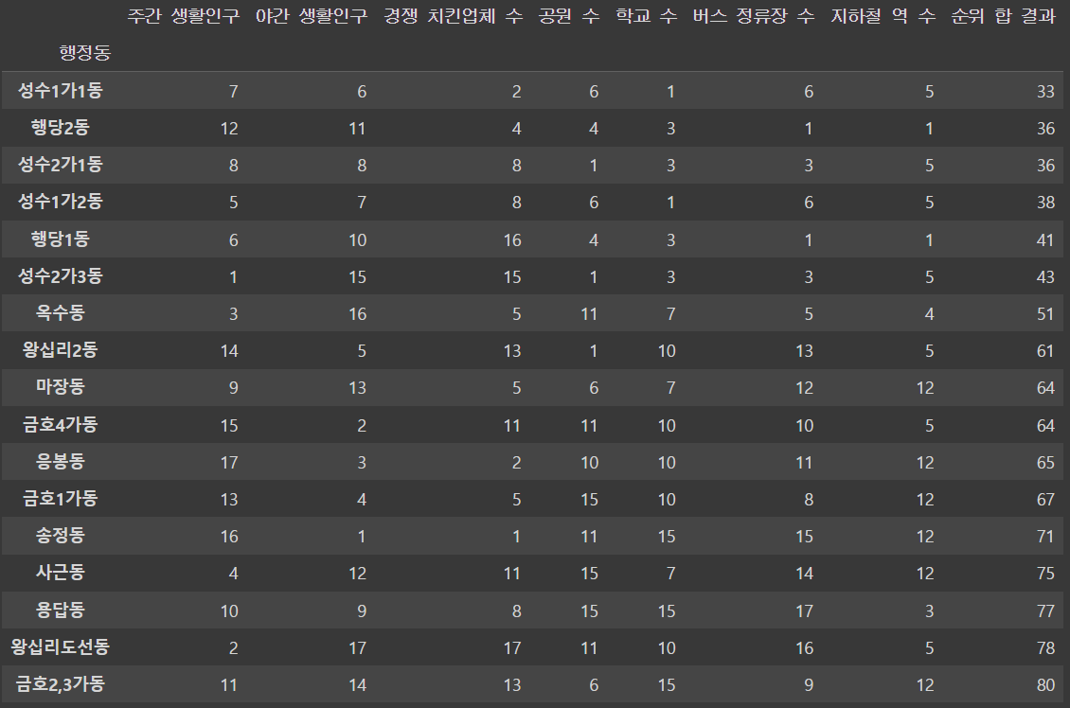
6. 최종 입지 선정
각 지표별 순위를 산정하여 합계점수를 추출해 개업에 가장 유리한 ‘동'을 찾는다.
점수가 낮을수록 입지 조건이 좋은 것!
지표1: (주간/야간 생활인구 수)
지표 2: (경쟁 치킨 업체 수)
지표 3: (주변 공원 수)
지표 4: (주변 학교 수)
지표 5: (주변 버스 정류장 수)
지표 6: (주변 지하철 역 수)
Notes:
예상 수요자 중심으로 상권을 선정한 결과 성수1가1동이 선정되었고, 뒤를 이어서 행당2동, 성수2가1동이 유리한 입지로 보여졌습니다.

Slide 25
6. 결론 !
주간/ 야간
생활인구 수 비교
주변시설 비교
(공원,학교)
교통 상황 비교
(버스 지하철)
+
+
+
경쟁 치킨업체 수 비교
1위: 성수 1가 1동, 2위: 행당2동, 3위: 성수 2가 1동

Slide 26
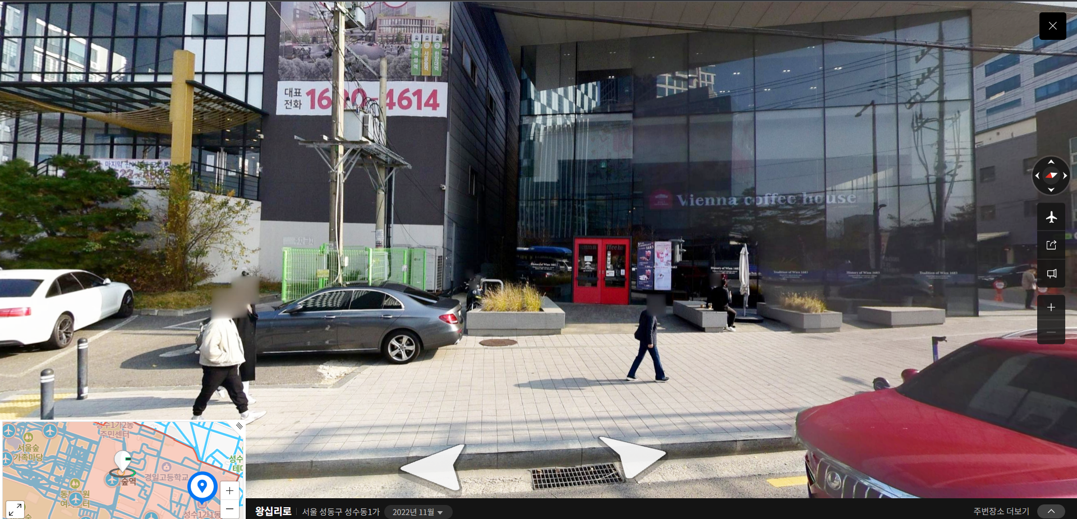
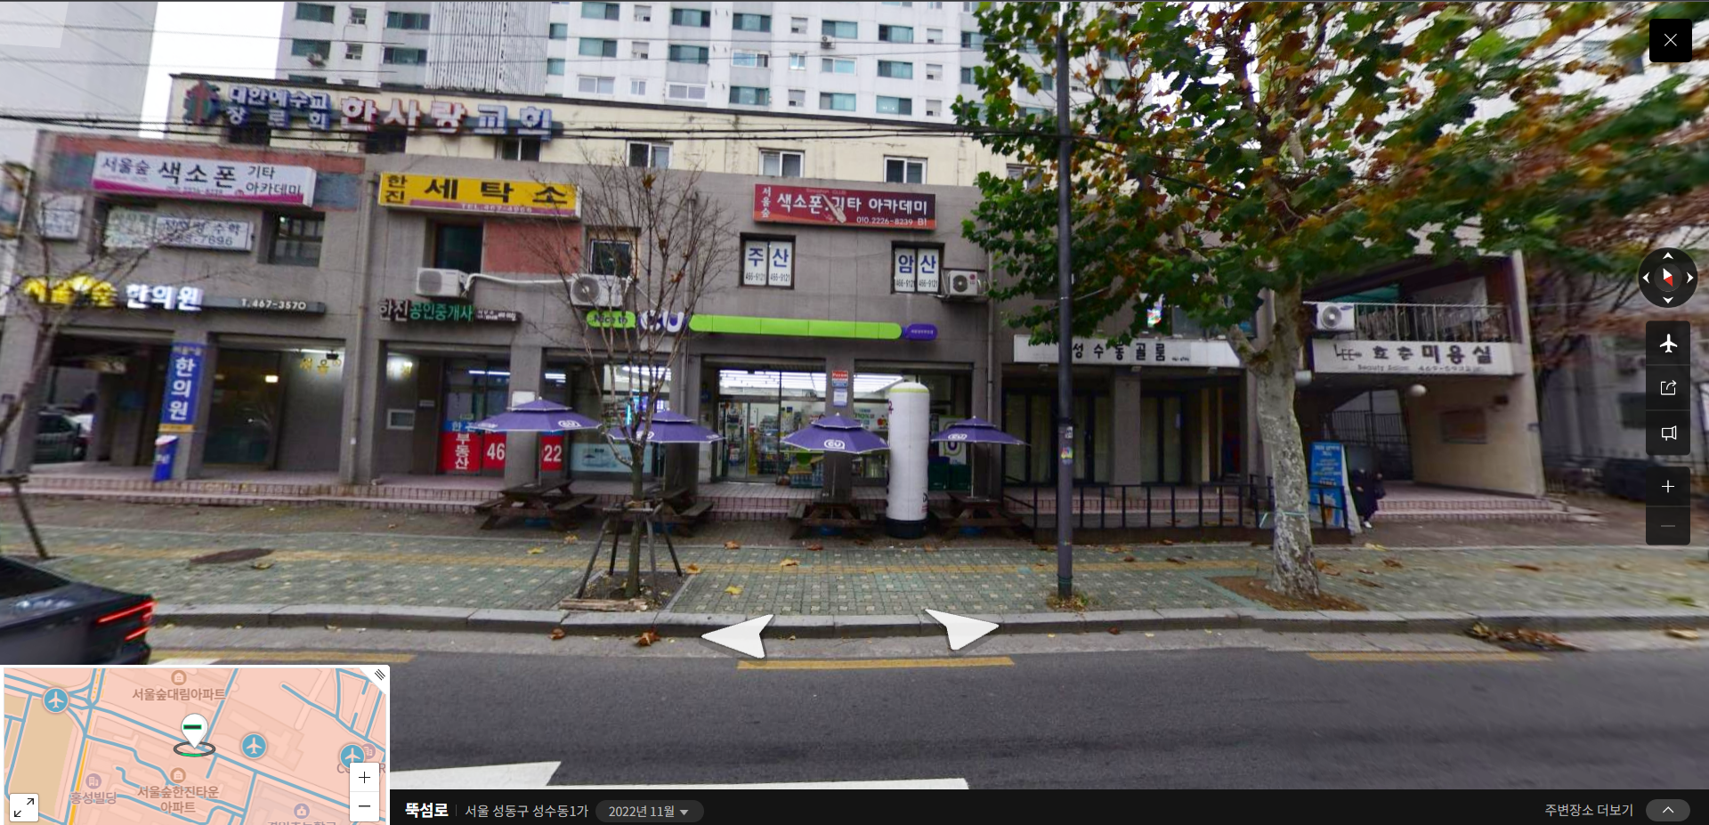
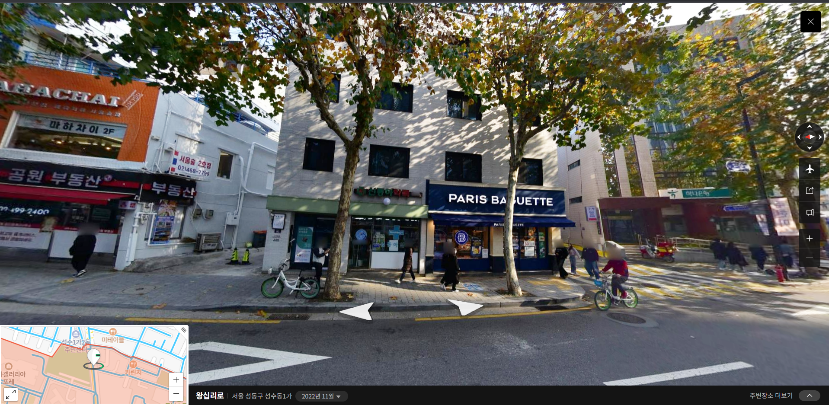
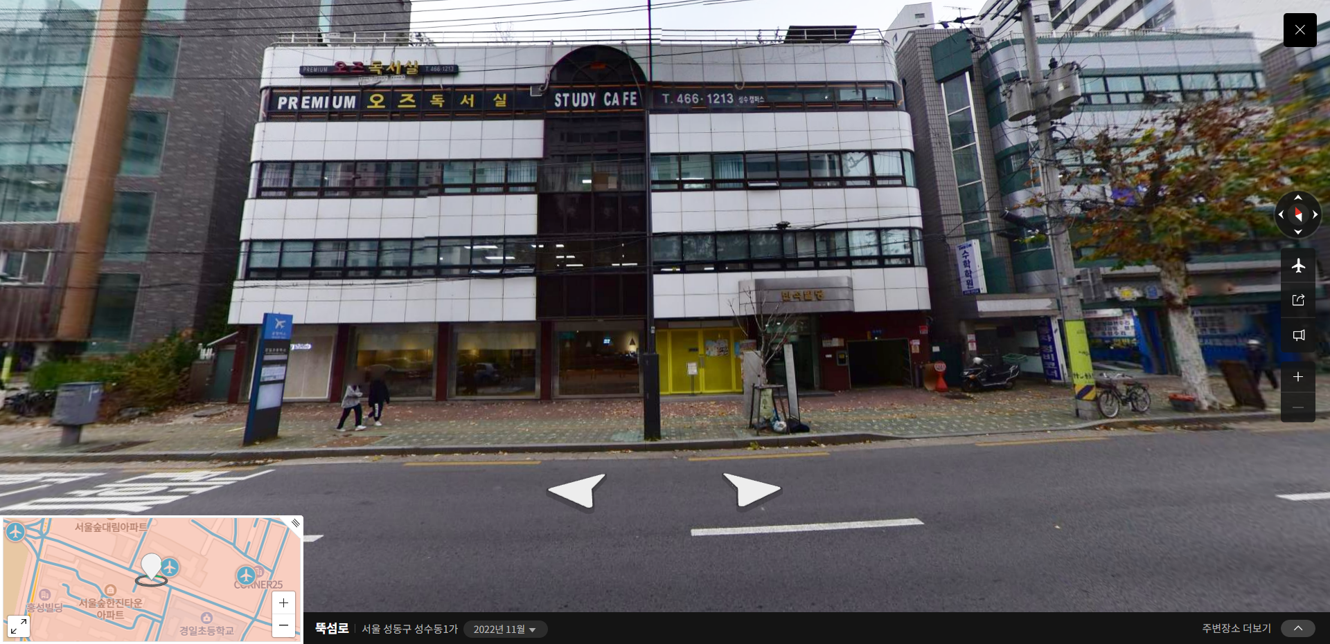
6-2. 선정 동 상세 위치 제안
위치 - 성수동 1가1동 왕십리로 77
위치 - 성수동 1가1동 뚝섬로
위치 - 성수동 1가1동 왕십리로 92
위치 - 성수동 1가1동 656-1277
Notes:
저희가 선정하게된 성수1가1동에서의 상세위치는 위 4곳을 제안해드립니다.

Slide 27
7. 소감
채경민
강호정
노재승
유영은
팀원들에게 우선 고맙다고 전하고 싶습니다. 하면 할수록 하겠다고 하는게 많아졌음에도 흔들리지 않고 다들 노력해준 덕분에 결과물이 잘 나올 수 있었습니다. 다시 한번 고마워요~
같은 목표를 가진 다양한 사람들과 프로젝트를 해서 새로웠고 하면서 내 실력도 많이는거 같다.
다들 고생하셨습니다~
프로젝트 힘들다….
토요일에 SQLD 시험보고,,.... 어떻게든 빵꾸난 걸 메꾸려다 보니… 괴로워졌다..
생각보다 할 거 너무 많고 제대로 못 쉬고 스트레이트로 앉아서 코딩하니 고통..
하지만 많이 배웠습니다!

Slide 28
Role and Responsibility
RnR
채경민
강호정
노재승
유영은
시각화 전체 기획
생활인구 데이터 시각화
최종 입지 선정 분석 및 선정 지역 자료 조사
서울시 상권 데이터 분석 , 시각화
교통 데이터 분석 및 시각화
학교 데이터 분석 및 시각화
상권별 매출액,임대료 데이터 전처리
매출액,임대료,공원 시각화
외식업종선정
최적행정구 선정
코드통합본 제작
워크스페이스 세팅
경쟁업체, 공원, 학교 데이터 전처리,
경쟁업체 시각화
PPT 제작

Slide 29
참고자료
배경 기사 링크
https://www.kidd.co.kr/news/229376
https://www.joongang.co.kr/article/25041018#home
데이터셋
https://www.openub.com
https://www.data.go.kr/data/15071760/fileData.do
https://dsz.kdata.or.kr/svc/page/application/data_analysis_tab.do
https://www.data.go.kr/data/15012890/standard.do
https://www.data.go.kr/data/15021148/standard.do?recommendDataYn=Y
https://www.data.go.kr/data/15100330/fileData.do?recommendDataYn=Y
https://kosis.kr/statHtml/statHtml.do?orgId=408&tblId=DT_40801_N2203_01
https://kosis.kr/statHtml/statHtml.do?orgId=408&tblId=DT_40801_N4203_01
https://sftc.seoul.go.kr/common/file/NR_download.do?id=9e1e8e36-98c2-41e7-a9a6-5e465eaa237d
이미지 출처
JTBC 뉴스룸
네이버 로드맵 서비스 캡쳐

Slide 30
THE END

